Slide 1
Januari
Influensa

Slide 2
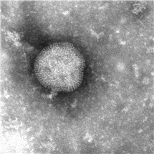
Influensa
Olika typer A, B, C
Dropp- eller aerosolsmitta, små vätskedroppar
Hosta, nysning
Kontaktsmitta – Direkt eller indirekt
handslag, ytor
Sjuk person smittar ca 5 dagar, kan smitta även
dygnet innan. Smittsamheten är störst i början av
insjuknandet och när man har hög feber
Inkubationstid 1-4 dagar
Bild lånad från Folkhälsomyndigheten
Notes:
Stödtext:
Influensasjukdomen orsakas av att influensavirus infekterar luftvägarna. Det finns fyra influensavirustyper: A, B, C och D. Influensa A och B, ger upphov till den typiska influensasjukdomen. Influensa C orsakar oftast mycket milda symtom och ingår därför inte i någon ordinarie sjukdomsövervakning. Influensa D har inte påvisats hos människa, men hos flera däggdjursarter och är vanlig hos boskap. På influensavirusets yta finns det två molekyler som är avgörande för immunförsvarets möjlighet att känna igen och bekämpa viruset och därmed för smittsamheten.
Ytmolekylerna förändras lite mellan varje säsong och därmed skyddar inte alltid den immunitet man fått från tidigare influensainfektioner. De influensatyper som återkommer varje vinter kallas säsongsinfluensa.
När någon har influensa finns virus framförallt i svalget och övre luftvägarna. Aerosolosmitta är den huvudsakliga smittvägen. Virus kan också spridas som kontaktsmitta eller droppsmitta. Men virus sprids mycket effektivare genom aerosol än som droppsmitta eftersom aerosolen kan spridas längre i luften. Aerosolen finns kvar i luften en kortare tid och smittsamhet avtar snabbt med avståndet. Torr luft gynnar aerosolbildning eftersom kall luft innehåller mindre fuktighet än varm sprids influensa i Sverige (och övriga tempererade länder) huvudsakligen under den kalla årstiden. Vi är också mer inomhus tillsammans under vintern, vilket sannolikt bidrar till smittspridningen.
Säg nu att vi hamnar i draget av en sådan nysning eller öppnar en dörr, tar en kundvagn som en smittbärare precis tagit i.
Då är det risk för sjukdom. Symptomen känner vi igen…..

Slide 3
Influensa
Vanligast symtom vid influensa A och B:
Uttalad sjukdomskänsla
Hastigt insjuknande
Hög feber
Huvudvärk
Muskelvärk
Torrhosta
Kräkningar/ diarré kan förekomma främst hos barn

Slide 6
Provtagningsanvisningar
(Se länk till mikrobiologens information om provtagning enligt ovan)

Slide 7
Städ, tvätt och avfall
Utöver daglig städning utförs desinfektion av kritiska punkter med alkoholbaserat ytdesinfektionsmedel dagligen samt oftare vid behov
Tvätt och avfall hanteras som för övriga patienter, dvs mängden förorening avgör om det hanteras som normaltvätt/hushållsavfall eller som Risktvätt/Farligt avfall (UN 3291).
Vid utskrivning/flytt städas vårdenheten enligt dokumentet ”Slutstädning av vårdplats/vårdrum”

Slide 8
Såhär når du riktlinjerna på vår hemsida:
https://vardgivare.regionhalland.se/behandlingsstod/vardhygien/

Slide 9
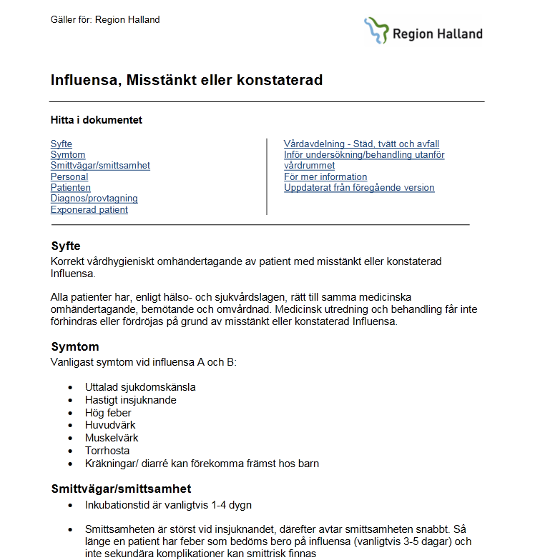

Slide 10
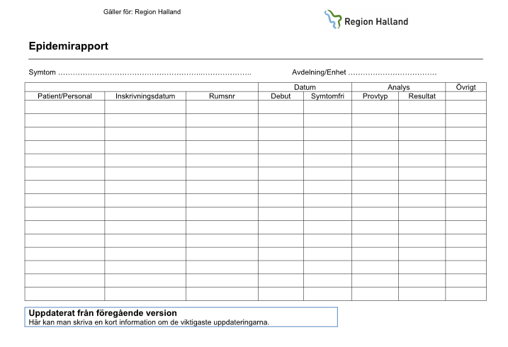
Notes:
Stödtext:
Epidemirapport finns bland Vårdhygien Hallands vårdriktlinjer.

Slide 11
Vad är Smittskyddets
rekommendation gällande
influensavaccination?
Var god se Smittskydd Halland angående influensavaccination till riskgrupper

